Slide 1


Slide 2
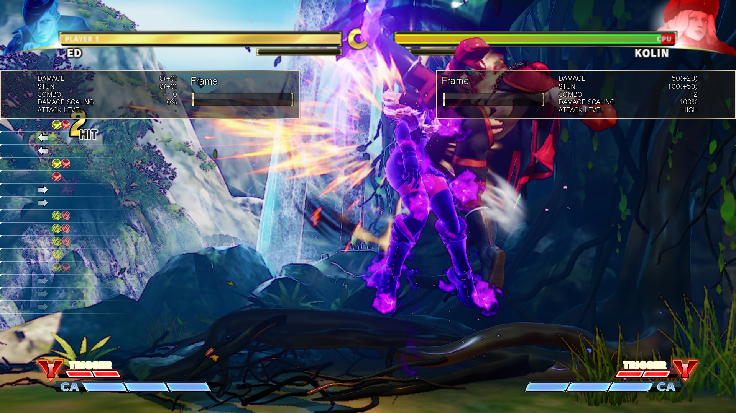
State : Sistem Combo
Pada saat memainkan street fighter setiap karakter memiliki combo yang dapat dilakukan. setiap karakter memiliki kombo uniknya masing masing.

Slide 3
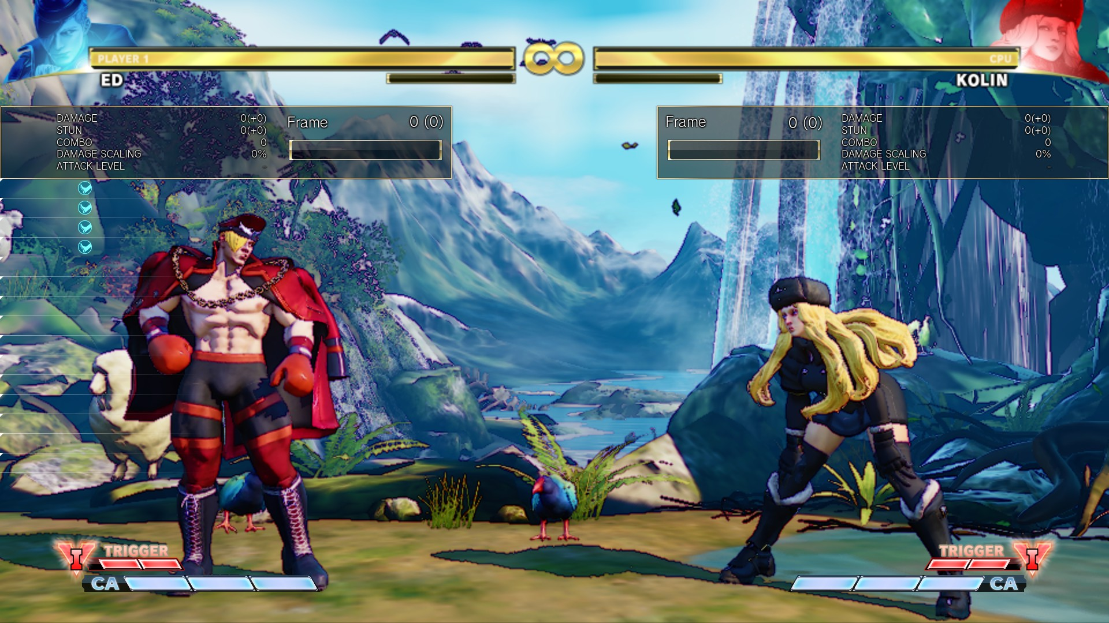
Double Buffer : Drawing dilayar
Untuk permainan Fighting Frame yang stabil adalah sesuatu yang harus karena setiap kali kita melakukan serangan setiap gerakan memiliki frame data. setiap gerakan ada kekurangan dan kelebihanya dalam pengeksekusianya jika frame tidak stabil maka serangan seakan tidak terlihat bagaikan seperti si skip.

Slide 4
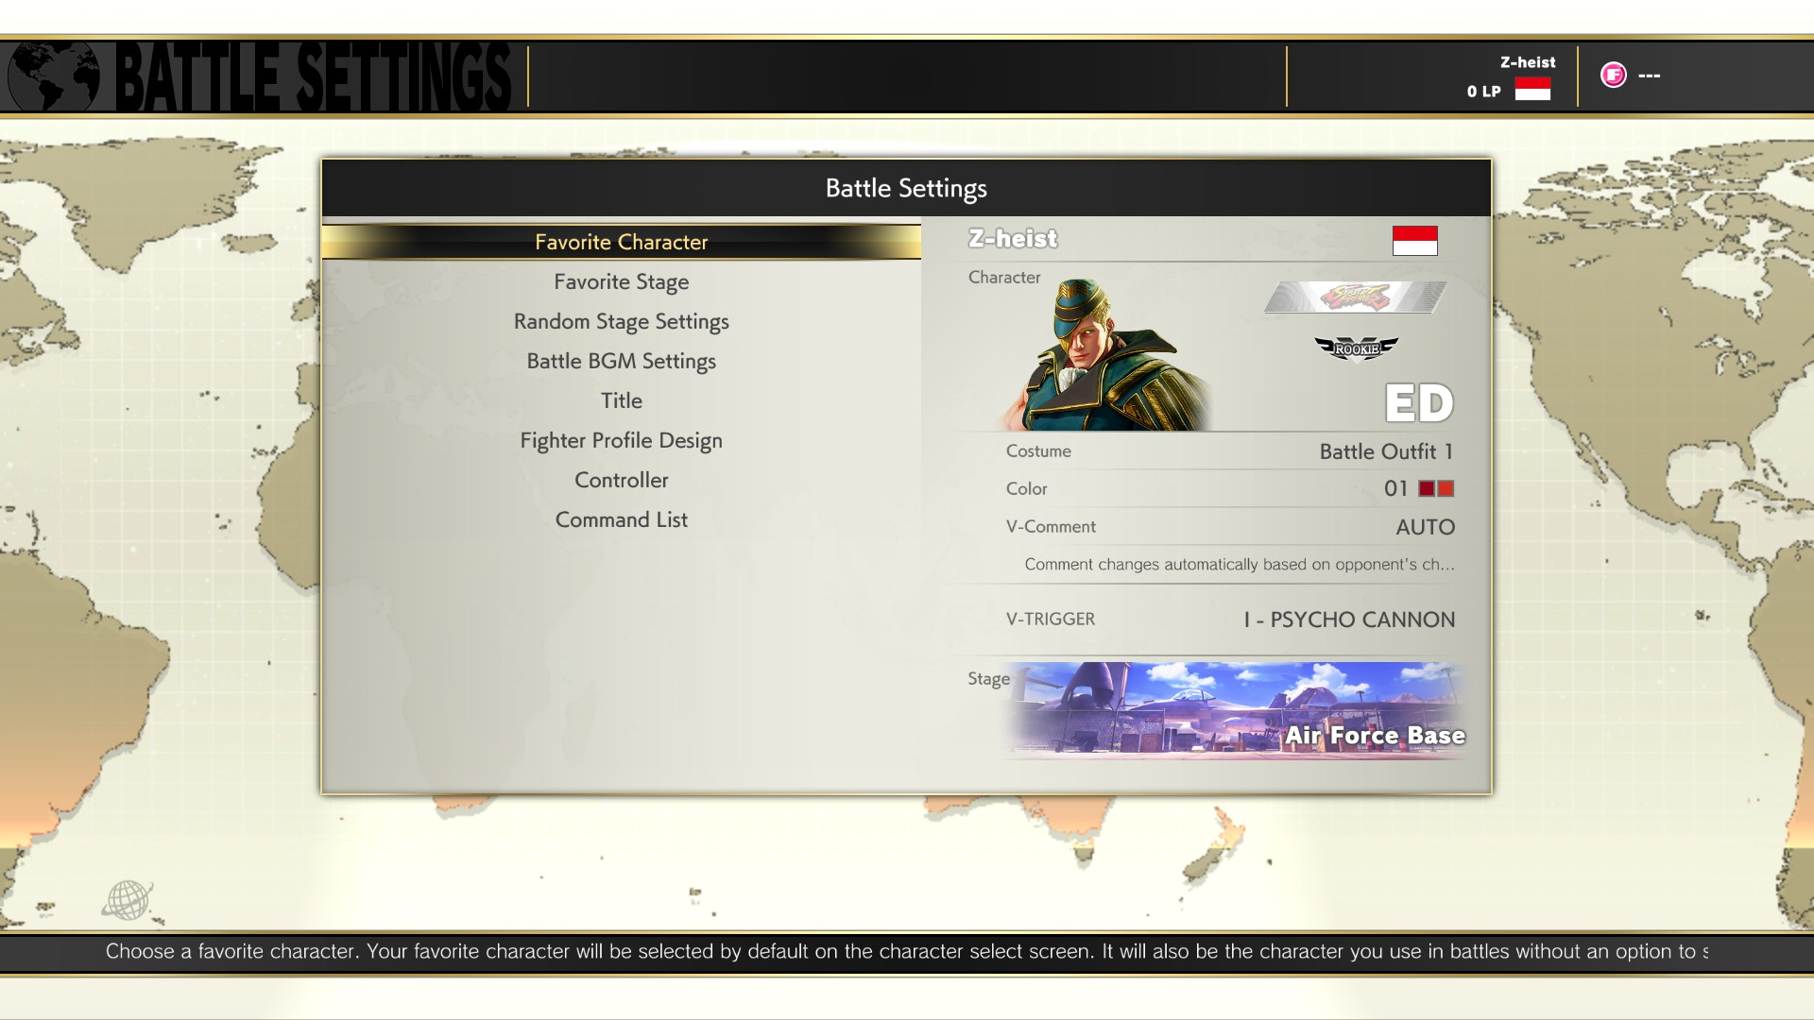
Singleton : Data
Setiap kali kita bermain Arcade mode score baru yang kita dapat akan meniban score yang lama

Slide 5
State Class Diagram
if(state == )
input
Animation
Input
Animation
if(state == )
input
Animation
if(state == )
input
Animation

Slide 6
Double buffer Class Diagram
Draw
Update
Main

Slide 7
Singleton class Diagram
diperbarui
Data Baru
Data Lama

Slide 8
Design Pattern State
Design pattern state cocok dengan game street fighter karena sisitem kombo yang setiap kali menekan tombol akan ada state baru dari player yang akan menjalankan animasi yang sudah ditentukan

Slide 9
Design Pattern Double Buffer
Design buffer dibtuhkan semua game dimana drawing dan update akan teru menerus loop selama game masih berjalan. danjuga menentukan kelancaran dari game tertentu yang dimainkan

Slide 10
Design Pattern Singleton
Sinleton dapat dipakai untuk mengolah data yagn sedikit atau data yang diperbarui, apabila data yang disimpan bersifat permanen maka singleton tidak dapat untuk digunakan untuk menaruh save karena yang lama akan dihapus

